Slide 1


EVALUACION PROCESUAL HITO 2
BASE DE DATOS I
PRESENTA:
RONALD URIEL CHOQUE PACO
SIS6972733
EL ALTO, SETIEMBRE DE 2021

Slide 2
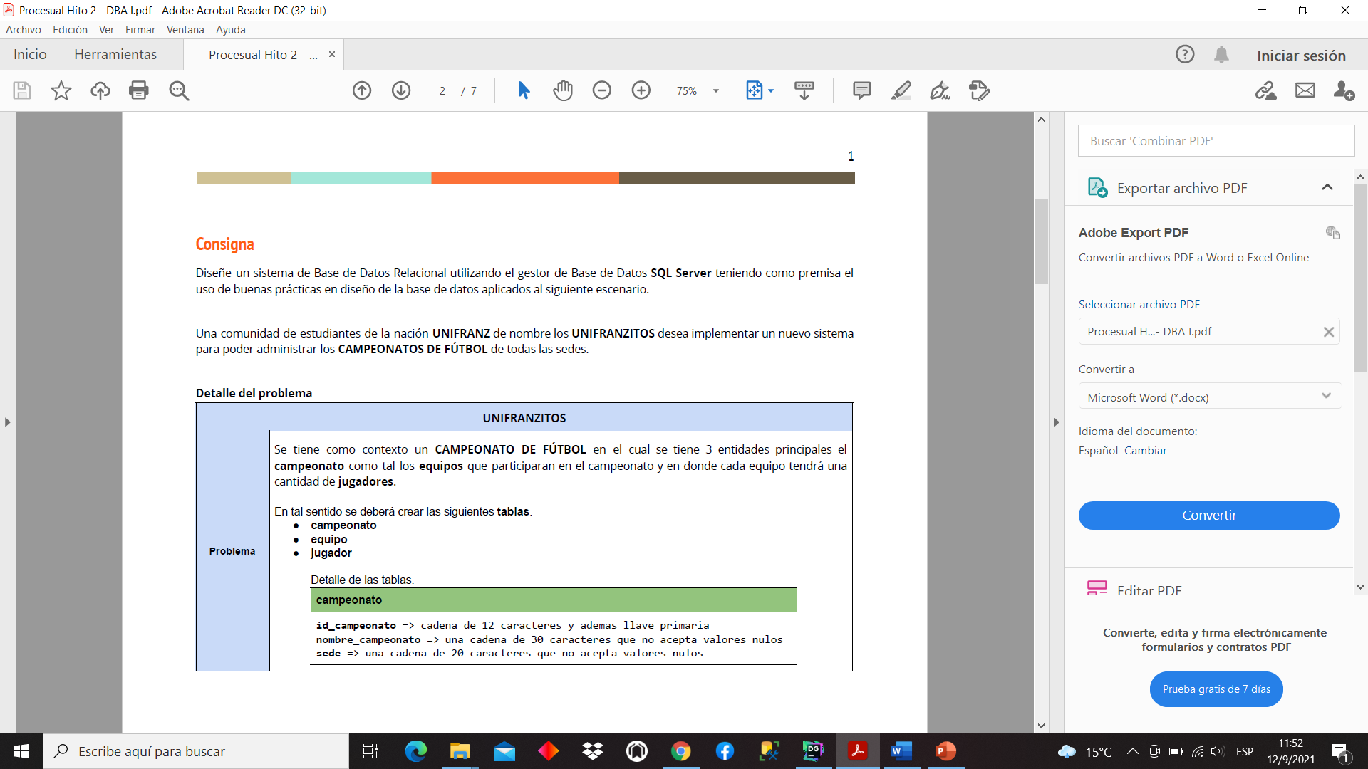
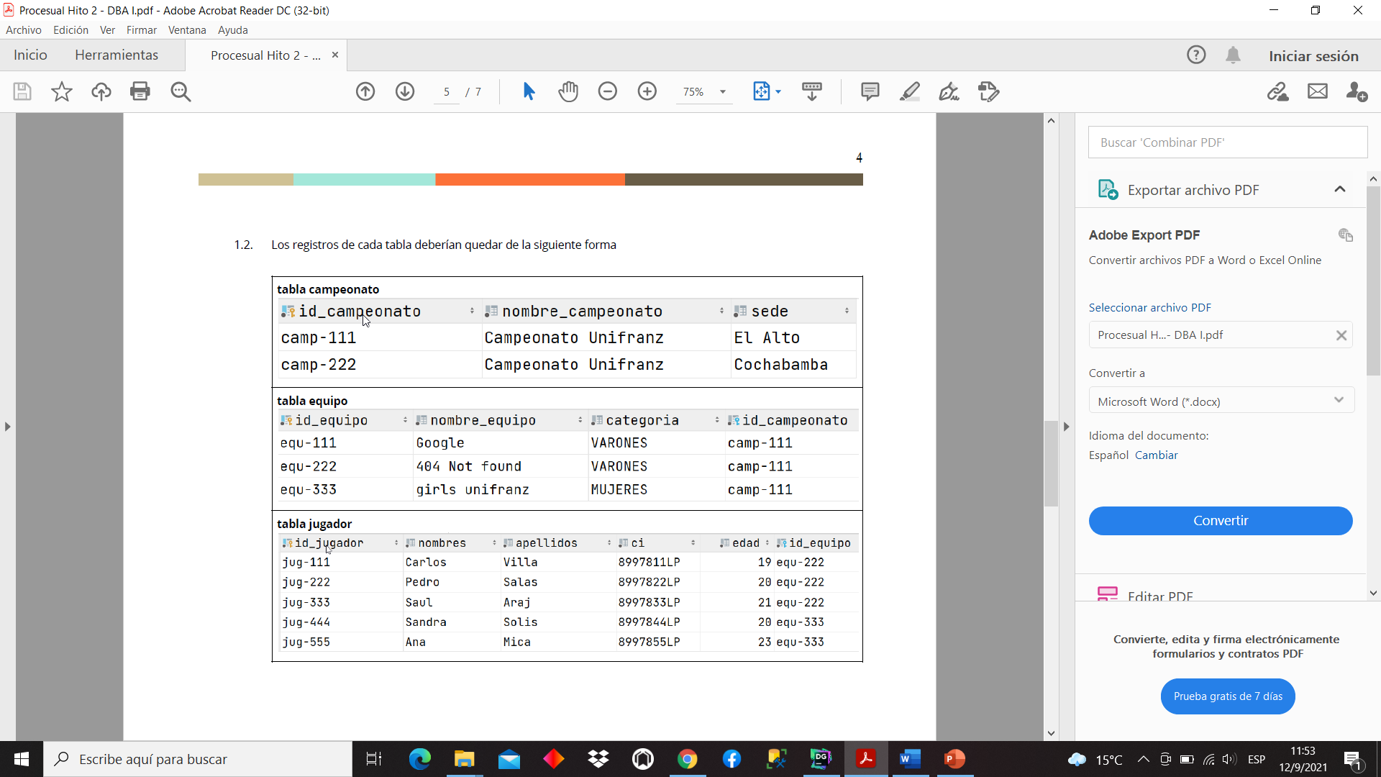
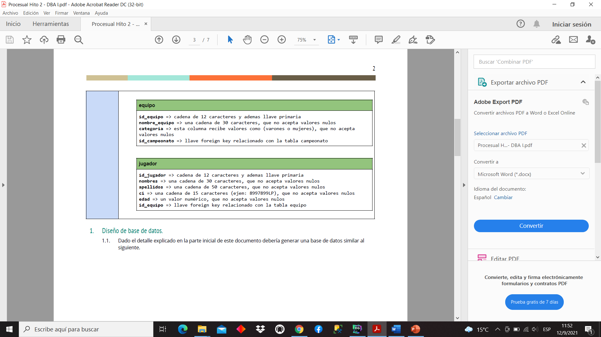
CONSIGNAS SOBRE LA ELABORACION DE LAS TABLAS.

Slide 3
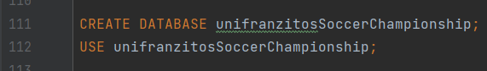
PASO 1: CREAR UNA NUEVA BASE DE DATOS
El comando CREATE TABLE permite crear la base de datos, mientras que el comando USE da lugar al uso de la base de datos creada.

Slide 4
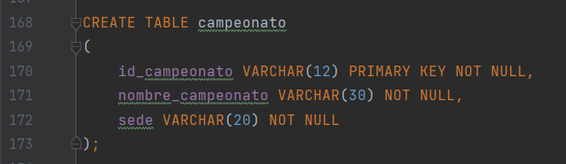
PASO 2: CREAR LA TABLA CAMPEONATO
El comando CREATE TABLE se usa para la creación de tablas, dichas tablas deben presentar campos o variables las cuales pueden ser VARCHAR (similar a los string en c#) , CHAR() o INTEGER (variable de tipo entero).
NOT NULL es usado para que no se acepte campos vacíos o sin llenar.
PRIMARY KEY o llave primaria es para declarar a un campo el cual no puede repetirse y no puede ser nulo; ejemplo: para llenar el carnet en la tabla.

Slide 5
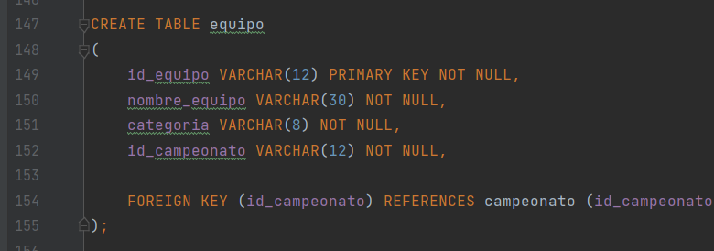
PASO 2: CREAR LA TABLA equipo
Se usan los mismos conceptos que la anterior tabla, aumentando ahora el uso del FOREIGN KEY o clave foránea, sirve para relacionar tablas y sus columnas, haciendo referencia mediante REFERENCES a la columna de otra tabla en la tabla que se presenta.

Slide 6

PASO 2: CREAR LA TABLA JUGADOR
Se hace el uso de los mismos conceptos ya presentados, añadiendo como modo de repaso el uso de ALTER TABLE (sirve para alterar una tabla existente), añadiendo un nuevo campo mediante ADD y declarando su tipo de variable.

Slide 7
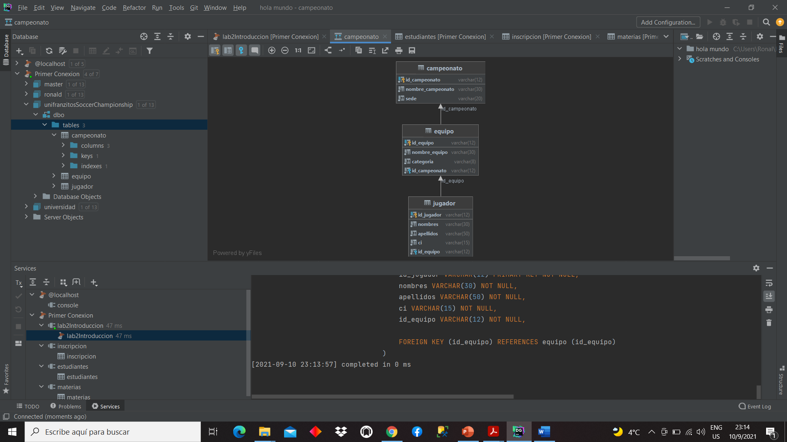
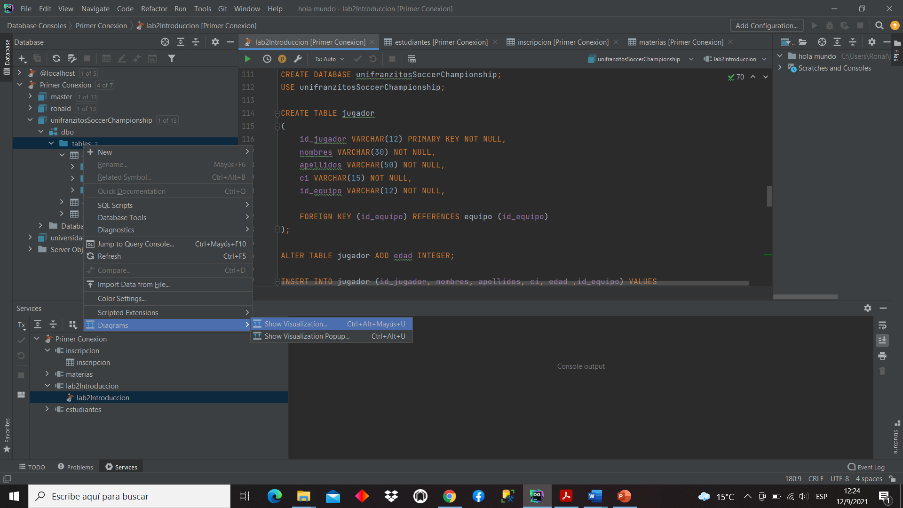
PASO 5: VISUALIZACION DEL DIAGRAMA DE TABLAS
Haciendo un clic derecho sobre la carpeta de tablas, vaya y seleccione DIAGRAMS y la opción SHOW VISUALIZATION para poder ver el diagrama.

Slide 8
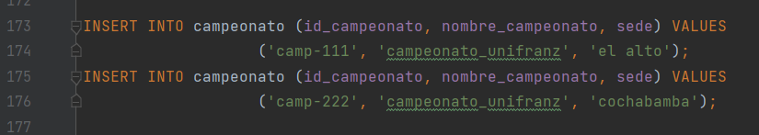
Paso 6: llenar datos en la tabla campeonato
Mediante los comandos INSERT INTO () VALUES; podemos llenar datos a la tabla seleccionada, recordemos que cada dato debe ser llenado ya que se uso el NOT NULL que no acepta campos vacíos o nulos.

Slide 9
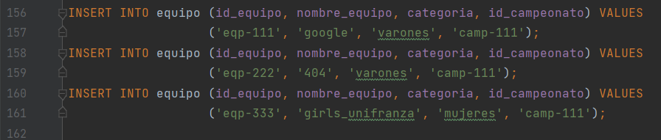
Paso 7: llenar datos en la tabla EQUIPO

Slide 10
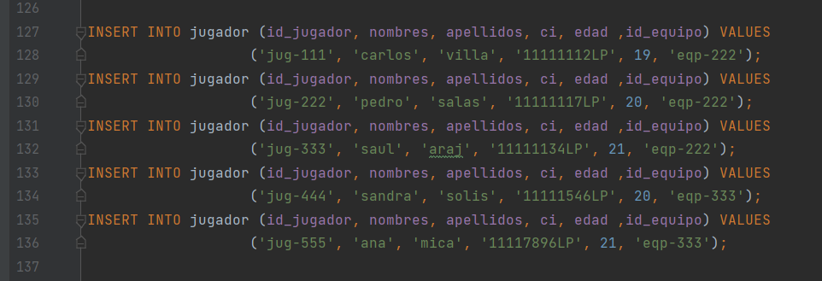
Paso 8: llenar datos en la tabla JUGADOR

Slide 11
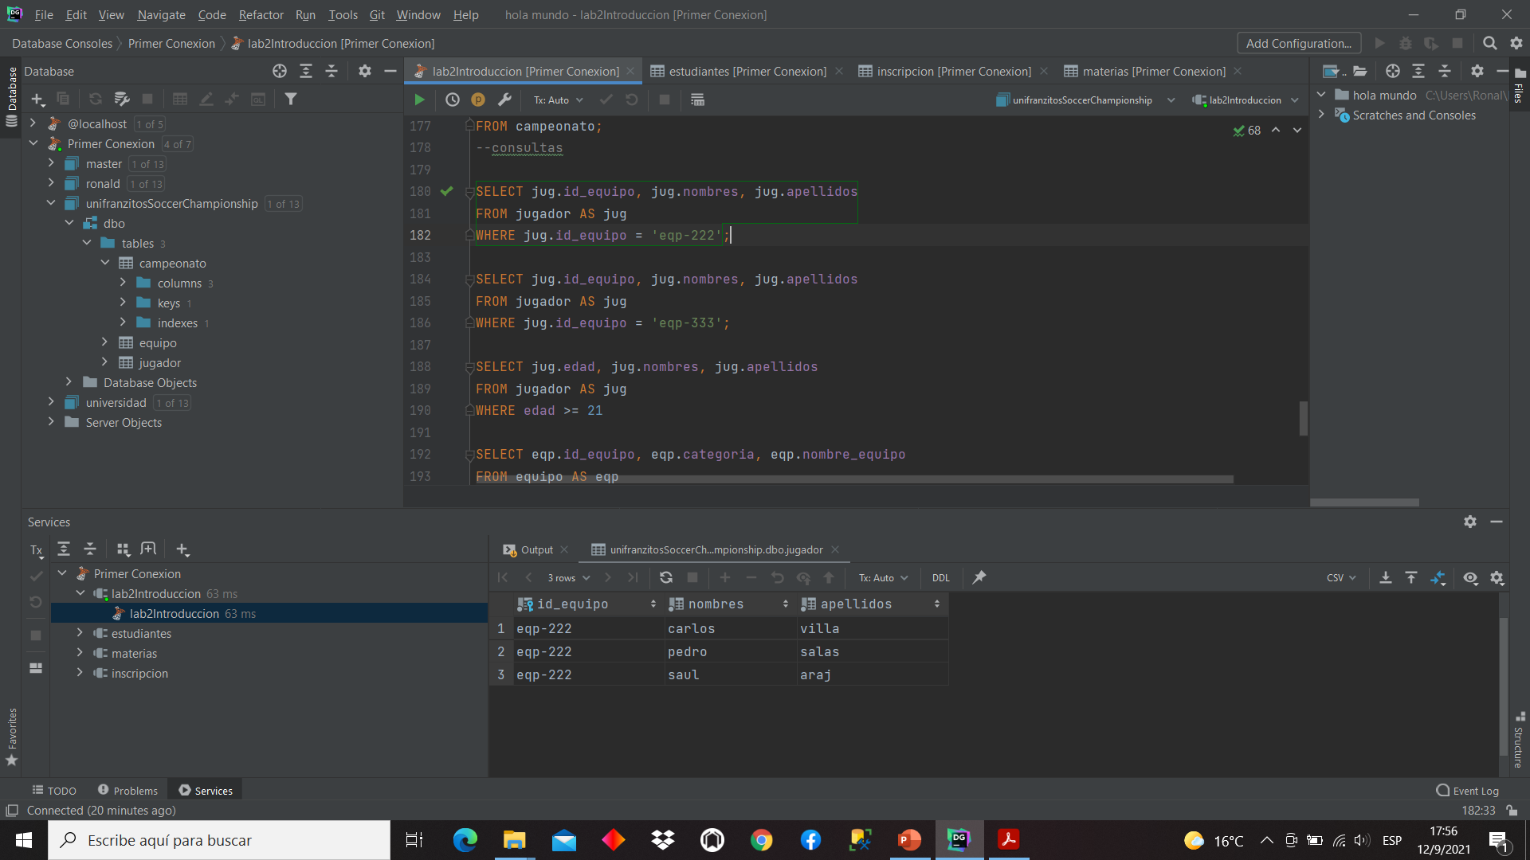
SECCION: MANEJO DE CONSULTAS
Mostrar que jugadores que formen parte del equipo equ-222
A recordar:
SELECT funciona para seleccionar un campo.
FROM indica de que tabla de extraerá dicha información.
WHERE indica la condición a cumplirse.
El usar AS simboliza una abreviación para una tabla, la cual sirve para no equivocar los datos de las distintas tablas.

Slide 12
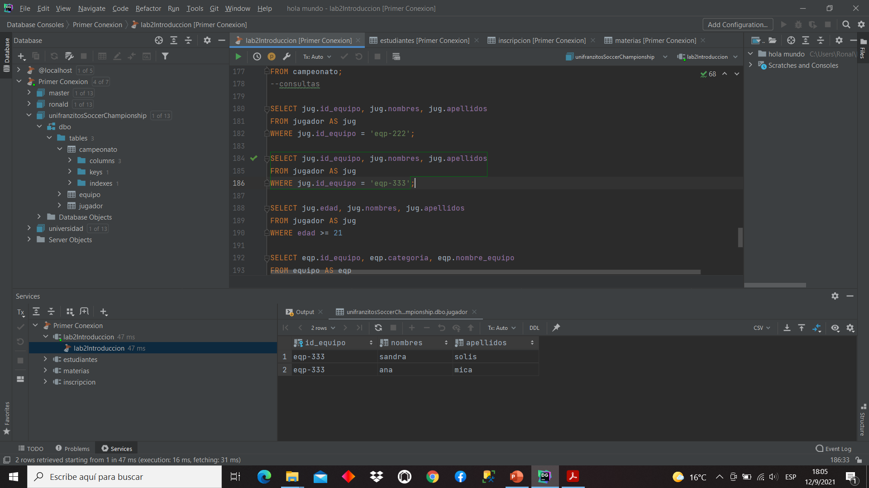
SECCION: MANEJO DE CONSULTAS
Mostrar que jugadores que formen parte del equipo equ-333

Slide 13
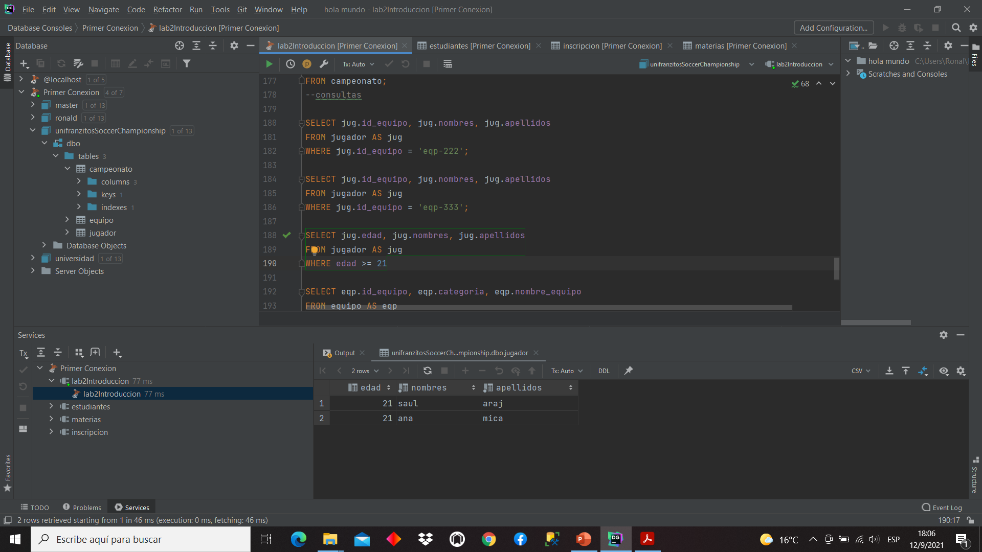
SECCION: MANEJO DE CONSULTAS
Mostrar aquellos jugadores mayores o igual a 21 años

Slide 14
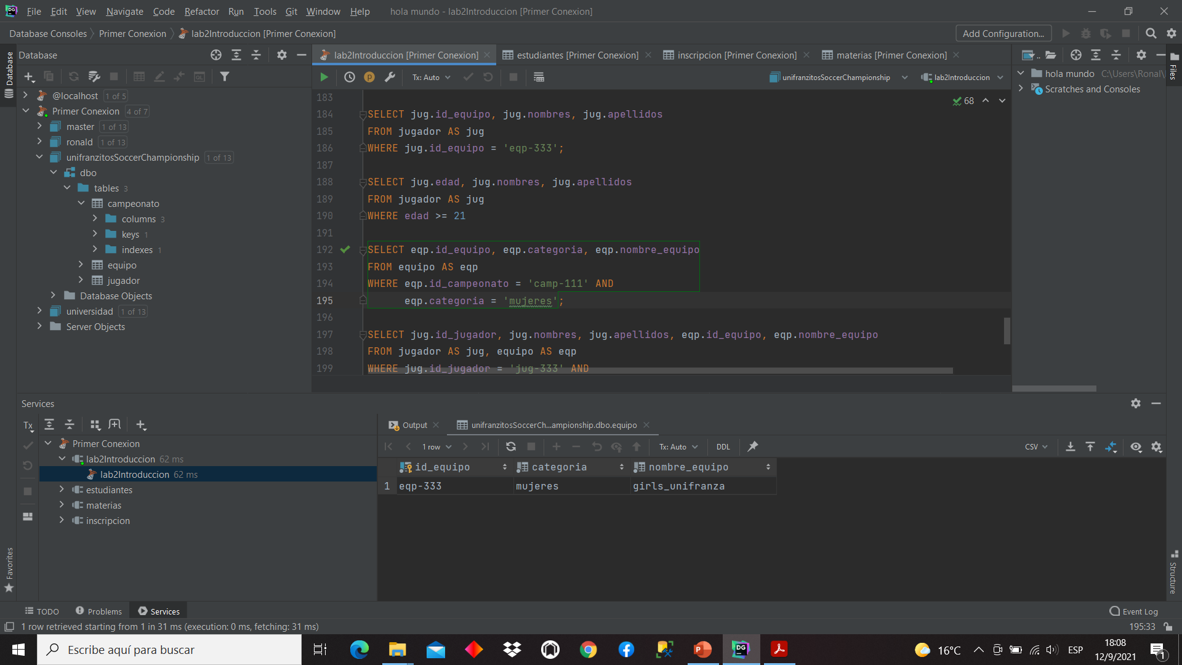
SECCION: MANEJO DE CONSULTAS
Mostrar que equipos forman parte del campeonato camp-111 y además sean de la categoría MUJERES
A recordar que el operador AND/OR (y/o) es usado para dar varias instrucciones.

Slide 15

SECCION: MANEJO DE CONSULTAS
Mostrar el nombre del equipo del jugador con id_jugador igual a jug-333

Slide 16
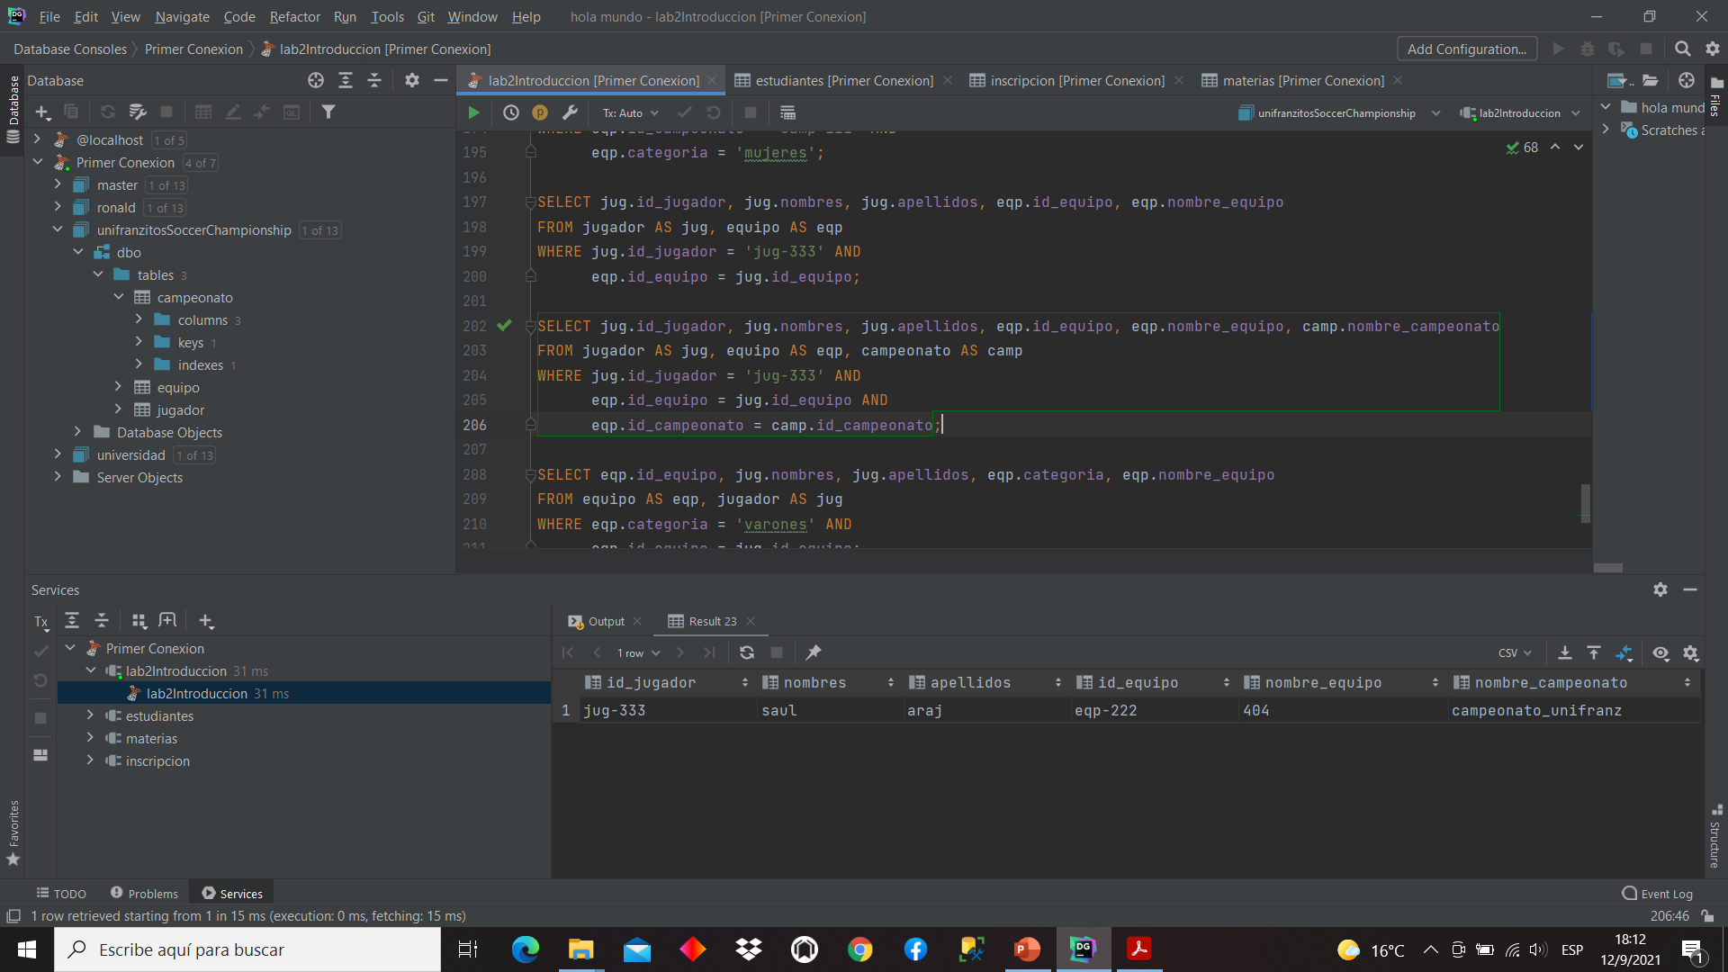
SECCION: MANEJO DE CONSULTAS
Mostrar el nombre del campeonato del jugador con id_jugador igual a jug-333

Slide 17
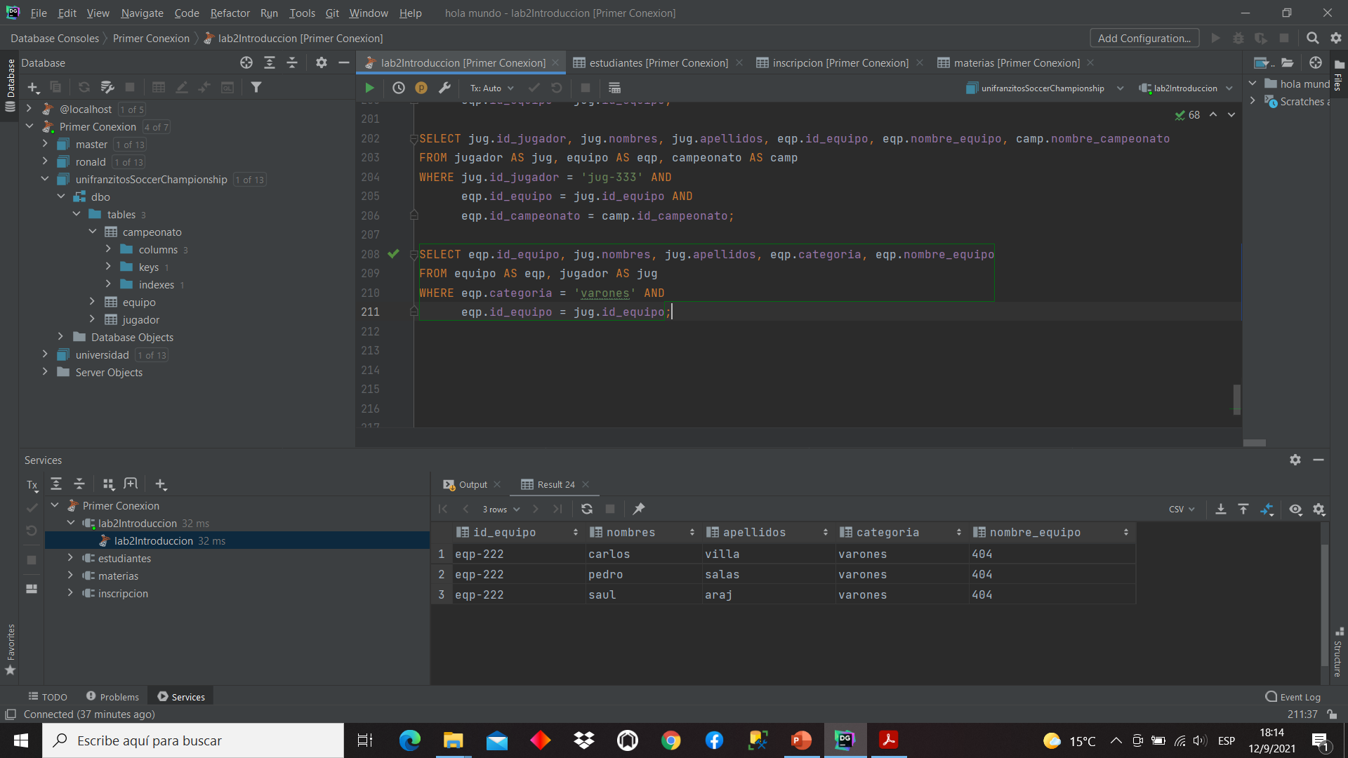
SECCION: MANEJO DE CONSULTAS
Determinar cuántos jugadores pertenecen a la categoría VARONES

Slide 18

SECCION: MANEJO DE CONCEPTOS.
Que es DDL.
DDL es DATA DEFINITION LANGUAGE, todo lo relacionado con el diseño y creaciones de tablas.
Que es DML.
DML es DATA MANIPULATION LANGUAGE, todo lo relacionado a la manipulación de tablas.
Que son Bases de Datos relacionales y no relacionales.
Relacional: funciona a base de SQL manejando tablas bidimensionales (con filas y columnas), sus campos de relación deben ser del mismo tipo.
No Relacional: SQL no es su principal lenguaje, este tipo de base esta dedicada al rendimiento gracias a que puede almacenar grandes cantidades de datos, los cuales se van expandiendo.

Slide 19

SECCION: MANEJO DE CONCEPTOS.
Qué es SQL.
Es un lenguaje que facilita la comunicacion con bases de datos relacionales dando acceso a la manipulacion de los mismos.
Cuando debería de usarse una Base de Datos relacional y no relacional.
CUANDO USAR: cuando existen pocos datos a añadirse, algo controlable; cuando no se corre el riesgo de uso excesivo de usuarios al mismo tiempo.
CUANDO NO USAR: cuando exista exceso de demanda para proveer el servicio; cuando los datos son propensos a crecer rápido en momentos puntuales.
Qué tipo de base de datos es SQL Server.
Es una base de datos relacional.

Slide 20
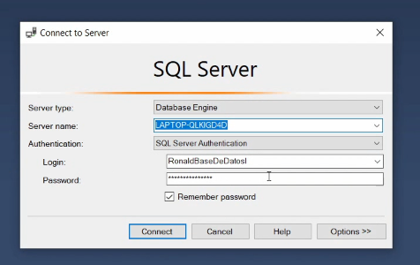
SECCION: MANEJO DE CONCEPTOS.
Mencione algunos métodos de autenticación para acceder a una instancia SQL Server.
Tenemos a: Windows Authentication (usuario SA) y SQL Server Authentication (usuario propio) entre los mas usados.
Qué tipo de licencia tiene una base de datos SQL Server.
Posee licencia Microsoft EULA (información técnica).
Que es una tabla.
Son objetos que contienen los datos, organizándose mediante filas y columnas.
Que significa PRIMARY KEY y FOREIGN KEY.
PRIMARY KEY (clave primaria) es para declarar a un campo el cual no puede respetirse y no puede ser nulo; ejemplo: para llenar el carnet en la tabla.
FOREIGN KEY (clave foránea) sirve para relacionar tablas y sus columnas, haciendo referencia a la columna de otra tabla en la tabla que se presenta.

Slide 21
EVALUACION PROCESUAL HITO 2
BASE DE DATOS I
¡GRACIAS POR SU ATENCION!
Ronald.choque2111@gmail.com
SIS6972733
EL ALTO, SETIEMBRE DE 2021

